Slide 1
物理
人教˙八年级（上册）

Slide 2

第六章 质量与密度
第4节 密度与社会生活

Slide 3
课前准备
学习目标
1.了解物质密度与温度的关系，能解释有关现象。
教学分析
2.掌握配合密度表通过测量密度鉴别物质的方法。
3.用密度公式变形形式求物体的质量和体积。
4.让学生感受物理与生活的密切联系，培养学生热爱生活的热情。

Slide 4
课前准备
学习重点：了解密度与温度的关系。
教学分析
学习难点 ：运用密度知识鉴别物质和解决实际问题。
学习方法：本节课以演示实验为基础，通过小组讨论合作，以事实为依据，通过练习逐步理解。
学具准备：酒精灯、小风车、热水、瘪乒乓球、铅球、台秤、杯子、气球、风车、温度计。

Slide 5
教学内容
点我喔
01
情景引入
03
巩固扩展
02
互动新授
04
课堂小结

Slide 6
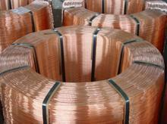
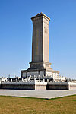

情景引入
密度知识的应用

Slide 7

互动新授
知识点一 “密度与温度”
想想做做
做一个纸风车， 如果把风车放在点燃的酒精灯上方，风车能转动起来吗？
答：空气因受热膨胀，密度变小而上升，热空气上升后，上面的冷空气就从四面八方流过来，形成了风，风推动纸风车转动。

Slide 8
互动新授
实验结论
在上述实验中，气体受热膨胀。由于密度，一定质量的气体体积膨胀后，密度变小。空气因受热体积膨胀，密度变小而上升。热空气上升后，冷空气就从四面八方流过来，从而形成风。

Slide 9
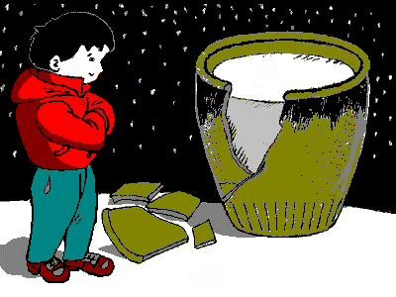
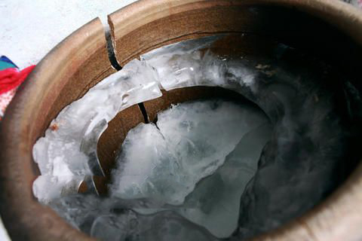
互动新授
冬季的北方
在我国北方，冬天对自来水管的保护十分重要， 如果保护不好，使水管内的水结冰，不仅影响正常的生活用水，有时还会把水管冻裂，造成送水设备的损坏。

Slide 10
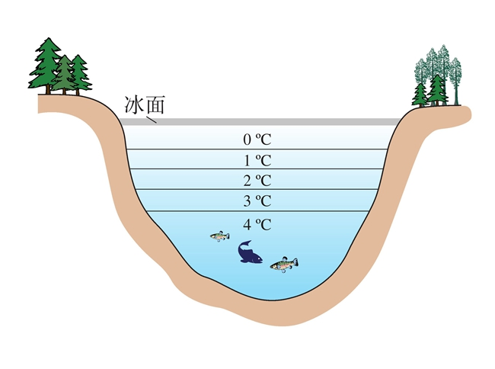
互动新授
由于水的反常膨胀，在严寒冬天，河面封住了，较深河底的水却保持4℃的水温，鱼儿仍然可以自由自在地游呢！

Slide 11
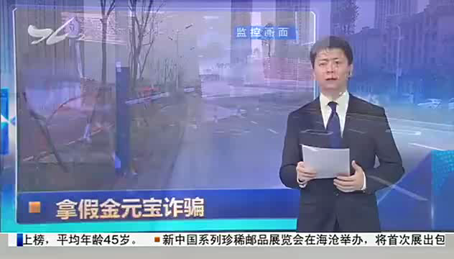
互动新授
知识点二 “密度与物质鉴别”

Slide 12
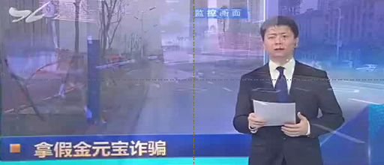
互动新授
我们如何识破这个骗局呢？
答：测出金元宝的密度。
根据物质的颜色、气味、硬度、延展性、导电性等属性的不同都可以鉴别物质，而密度是物质的基本属性，用密度来鉴别物质，也是一种重要的鉴别物质的方法。

Slide 13
互动新授
例1 体育锻炼用的一个实心铅球的质量是4kg，经测量知道它的体积是0.57dm3，这个铅球是用铅制造的吗？
前面密度表，我们知道一般不同物质的密度是不同的，但也有部分不同物质的密度是相同的，如酒精和煤油，冰和蜡。 因此，为了准确地判断是哪种物质，除了利用密度外，当然还要结合物体的颜色、气味、透明度、是否燃烧、硬度等物理性质从多方面进行综合分析判断，这样才能得出准确的结论。

Slide 14
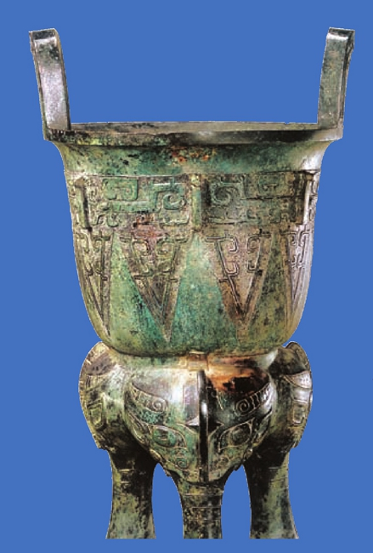
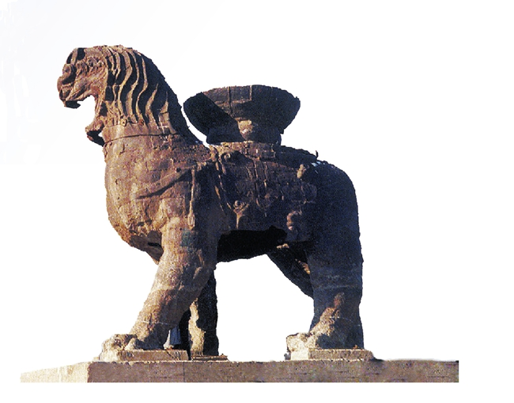
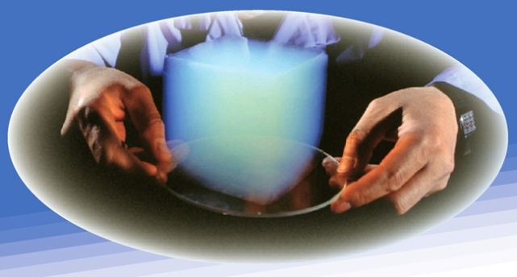
互动新授
材料与社会发展
材料、能源、信息是现代文明的重要支柱. 在新材料的开发过程中，材料的密度是科学家研究的核心问题之一。
沧州铁狮子
商代后期用于蒸煮的青铜器——甗（yǎn）
气凝胶

Slide 15
巩固扩展
1.鸡尾酒是由几种不同颜色的酒调配而成的，经调配后不同颜色的酒界面分明，这是由于不同颜色的酒具有不同的（ ）。
A.质量 B.体积 C.温度 D.密度
D

Slide 16
巩固扩展
2.冬天水缸里的水结成冰会使水缸破裂，这是因为（ ）。
A.水结成冰后，密度变大 B.水结成冰后，体积变大
C.水结成冰后，质量变大 D.水结成冰后，温度太低
B

Slide 17
课堂小结
（一）密度与温度的关系
1.一定质量的气体，当温度升高时，体积会膨胀，密度会变小。
2.水的反常膨胀，4℃水的密度最大。
（二）密度与物质鉴别

Slide 18
谢谢观看

